Slide 1


«Накорми космонавта обедом»
Выполнила воспитатель
МДОАУ « Детский сад №208 «Самоцветик» г. Орска»
Костяева О.Я.

Slide 2

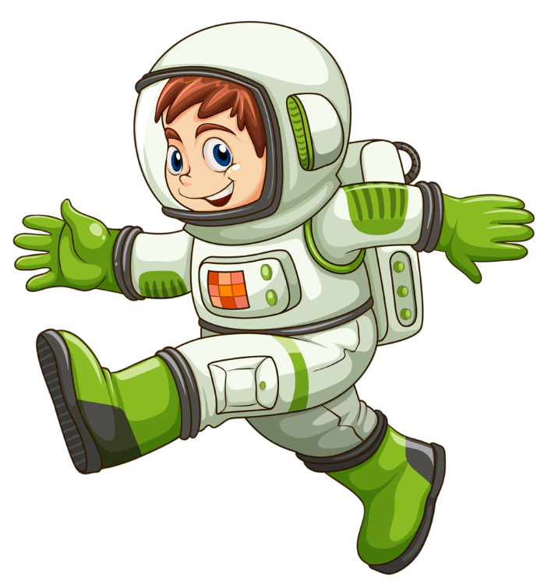
Для детей раннего возраста и первой младшей группы детского сада.
Игра является ведущим видом деятельности, выступает и как форма организации жизни детей, и как главный метод работы с дошкольниками. Следовательно, формирование культуры питания успешнее
и интереснее будет проходить
через игровую деятельность, которая
дает возможность использовать
разные виды игр для формирования
представлений и развития
умений.

Slide 3
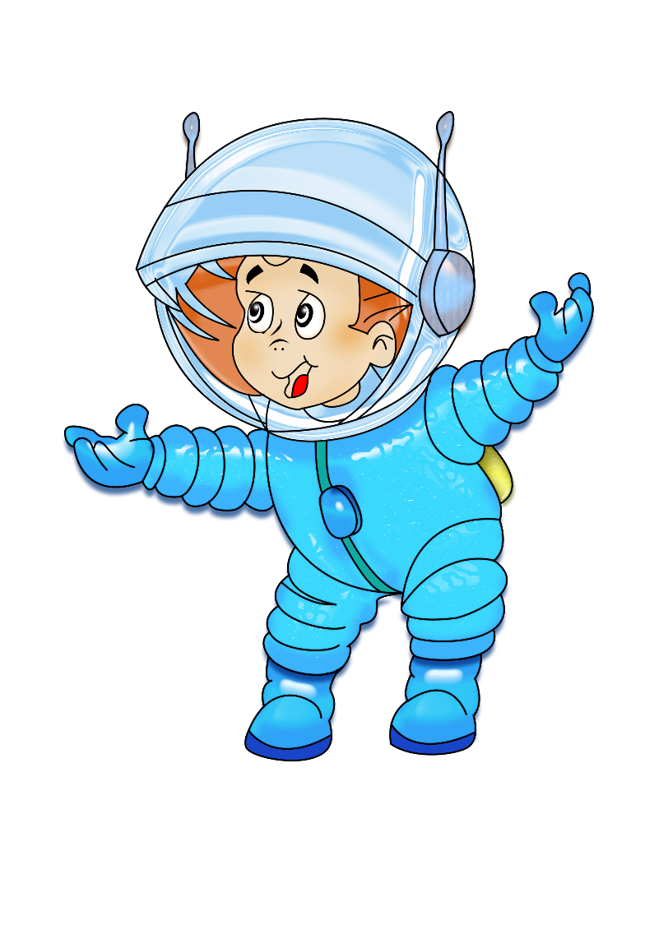
Дидактические задачи: закреплять представления детей о том, какая еда полезная, а какая - вредная для организма, подвести детей к пониманию противоречия: мне нравится эта еда…
Игровая задача: правильно разложить предметные картинки с изображением продуктов
питания в зависимости от их
полезности – вредности.

Slide 4
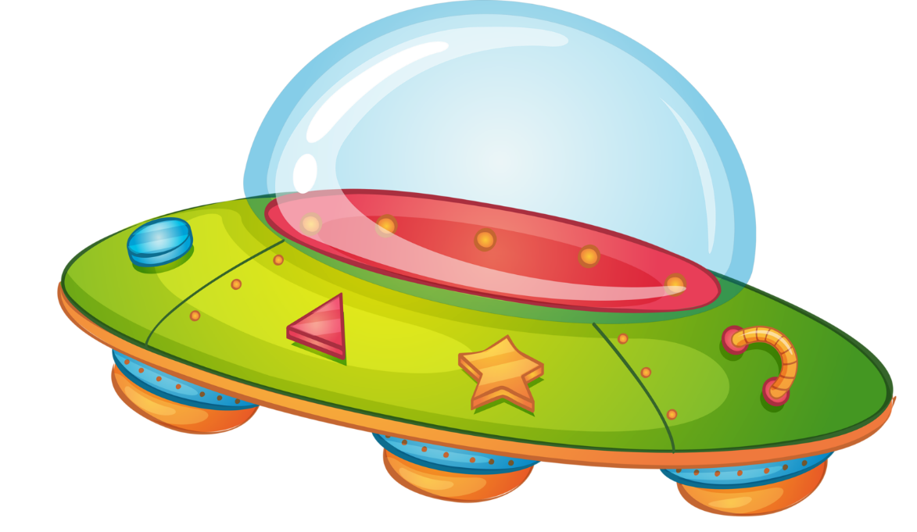
Игровые действия: дети берут картинку с изображением продуктов, называют их и определяют полезные или вредные они.

Slide 5
Предварительная работа - просмотр мультфильма «Тайна третьей планеты» (по рассказам К. Булычёва), К. Булычёв «Алиса на планете загадок» ;видеоролик о планетах Солнечной системы для детей (А.Дружинина); аудио сказка «Кузнечик Кузя на планете Туами».
- беседы: «Почему в космос летают на ракете?», «Удивительный мир космоса», «Кто такие космонавты?», «Как ест космонавт».
-художественная деятельность: рисование - «Разноцветные планеты», «Этот загадочный мир». Лепка - «Мы космонавты»; звездное небо, изготовление коллажа «Пришельцы из космоса»;

Slide 6

Подведение итогов: проверить расположение картинки по группам «полезные и вредные» похвалить если все правильно разложено, а если допущена ошибка рассмотреть по какой причине была допущена ошибка. Предупредить детей быть внимательными, потому как эта ошибка может навредить здоровью космонавта.

Slide 7
